Slide 1
ОЛИМПИЙСКИЕ ИГРЫ
Подготовила – Мандрикова Н.Е.

Slide 2
Олимпийские игры — крупнейшие международные комплексные спортивные соревнования, которые проводятся каждые четыре года.

Slide 3
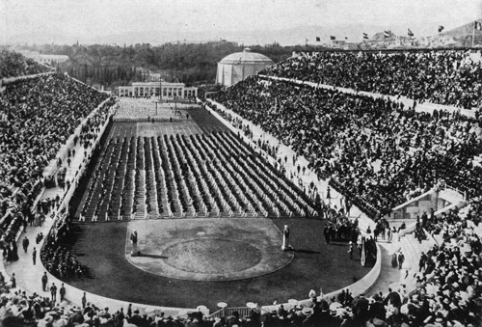
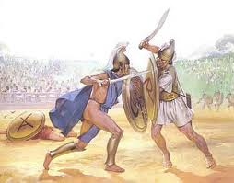
1-й день — Церемония открытия: жертвоприношение атлетов у алтарей Альтиса, клятва атлетов и элланодиков (судей), бросание жребия состязаний в беге, единоборствах и конных ристаниях.

Slide 4
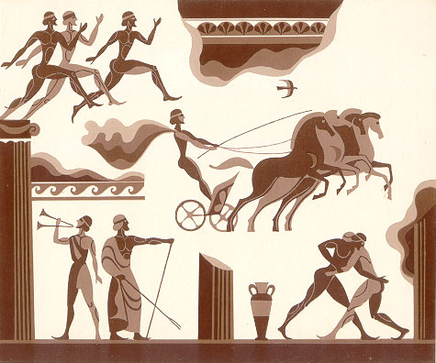
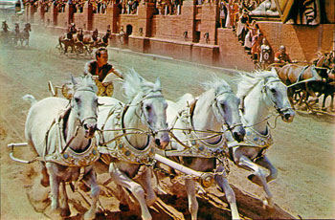
2-й день — Состязания эфебов (бег, борьба, кулачный бой, конные скачки). Борьба.
3-й день — Состязания в беге (дромос, диаулос, долихос). Кулачный бой. Панкратий.
4-й день — Гиппические состязания на ипподроме (гонки колесниц, скачки). Пентатлон. Гоптилодром.

Slide 5
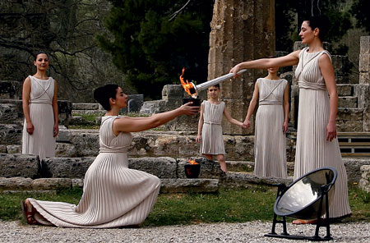
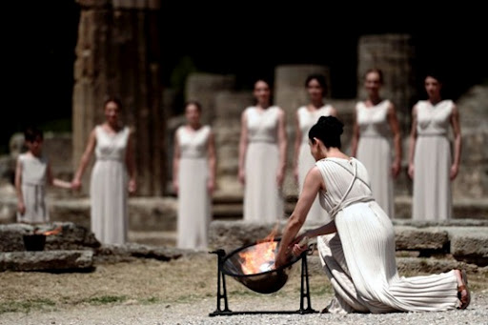
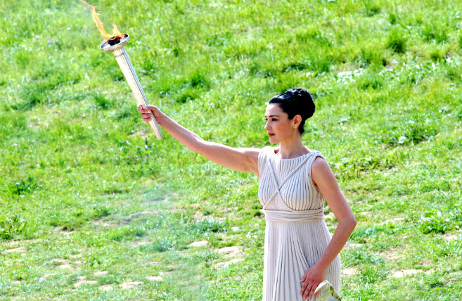
5-й день — Церемония прощания с играми в Альтисе: шествия, жертвоприношения, возложение венков на победителей, пиры победителей и паломников.

Slide 6
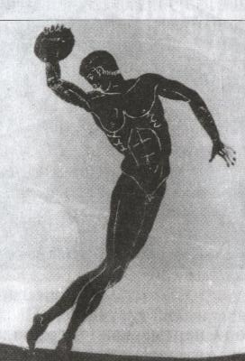
Первый чемпион
Первые Олимпийские игры состоялись в 776 году до н.э.
Первым чемпионом стал пекарь Корэб из Элиса. Он оказался лучшим бегуном на 190 метров. Такой бег был единственным олимпийским соревнованием первые 13 игр.

Slide 7
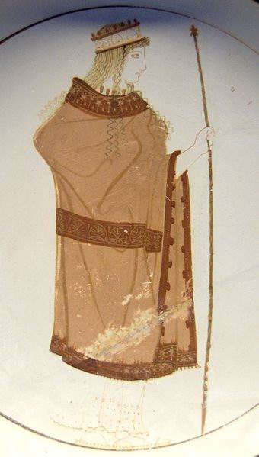
Герея, или игры для женщин

Slide 8
Олимпийцы готовы к состязаниям
Раз в четыре года – эти интервалы времени как раз и именовались «ОЛИМПИАДАМИ».
В преддверии этого праздника прекращались все распри и войны.
Выступать на играх это большая честь.
Победители, олимпионики, награждались оливковой ветвью или лавровым венком.

Slide 9
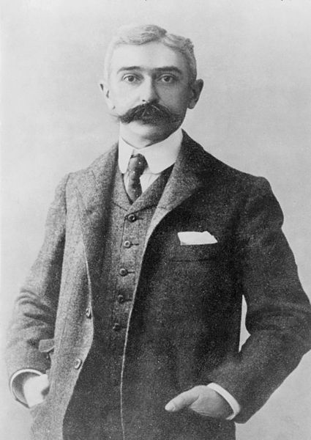
История «Первых в мире Олимпийских Игр»
Традиция, существовавшая в Древней Греции, была возрождена в конце XIX века французским общественным деятелем Пьером де Кубертеном. Олимпийские игры, известные также как Летние Олимпийские игры, проводились каждые четыре года, начиная с 1896, за исключением лет, пришедшихся на мировые войны.

Slide 10
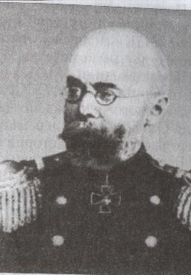
Алексей Дмитриевич Бутовский (1838-1917)
активно пропагандировал олимпийские идеи в России, доказывая необходимость участия России в международном олимпийском движении и создания национального олимпийского комитета. В итоге Российский НОК был создан в 1912 г.

Slide 11
Первые игры современности 1896 год АФИНЫ
Участие приняло 14 стран и 245 спортсменов.
Австралия, Австрия, Болгария, Великобритания, Венгрия, Германия, Греция, Дания, Италия, США, Франция, Чили, Швейцария, Швеция.
Не было среди участников РОССИИ.

Slide 12
Олимпийские игры современности
Игры II Олимпиады состоялись в Афинах -14 стран
Игры III Олимпиады состоялись в Сент-Луисе -19 стран
Игры IV Олимпиады состоялись в Лондоне -22 страны
Игры V Олимпиады состоялись в Швеции -28 стран

Slide 13
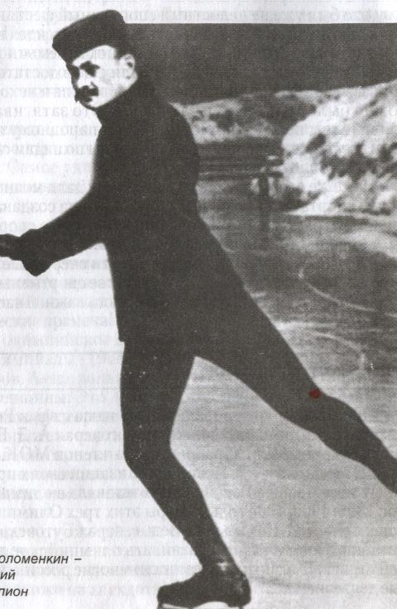
Россия олимпийская
Первый олимпийский чемпион Николай Панин-Коломенкин

Slide 14
VII Игры - 1920 год
Впервые был поднят олимпийский флаг, прозвучал девиз олимпийцев:
«Citius, Altius, Fortius», то есть «БЫСТРЕЕ, ВЫШЕ, СИЛЬНЕЕ»

Slide 15
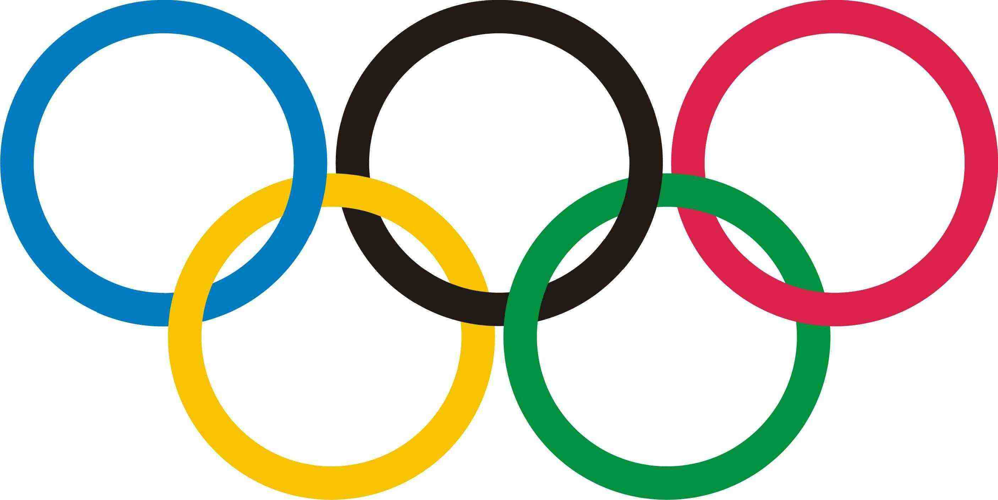
Атрибуты Олимпийских Игр
Символ Олимпийских игр — пять скреплённых колец, символизирующих объединение пяти частей света в олимпийском движении, т. н. олимпийские кольца. Цвет колец в верхнем ряду — голубой для Европы, чёрный для Африки, красный для Америки, в нижнем ряду — жёлтый для Азии, зелёный для Австралии.

Slide 16
Олимпийская клятва спортсменов
«От имени всех спортсменов я обещаю, что мы будем участвовать в этих олимпийских играх, уважая и соблюдая правила, по которым они проводятся, в истинно спортивном духе, во славу спорта и во имя чести своих команд».

Slide 17
Олимпийская клятва судей
«От имени всех судей и официальных лиц я обещаю, что мы будем выполнять наши обязанности на этих Олимпийских играх с полной беспристрастностью, уважая и соблюдая правила, по которым они проводятся, в истинно спортивном духе.»

Slide 18
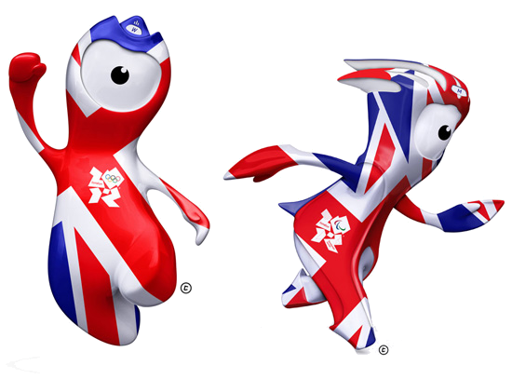
Олимпийские талисманы
Олимпийский талисман — часть олимпийской символики, с 1972 года обязательный атрибут Олимпийских игр.
Талисман должен обязательно отличаться от предыдущих, поскольку его предназначение — отражать самобытность страны-хозяйки, а также вызывать симпатии спортсменов и зрителей

Slide 19
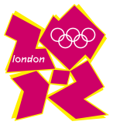
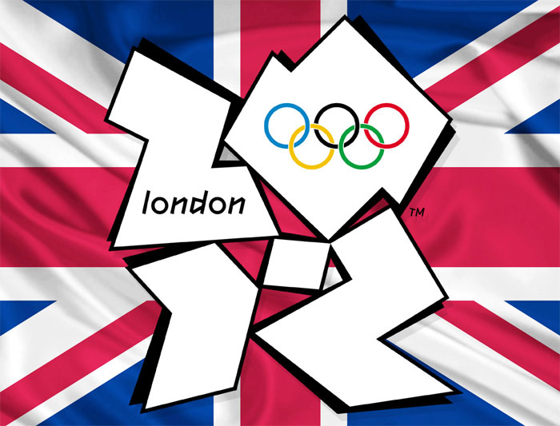
Официальные эмблемы Олимпийских игр
Официальную эмблему Олимпийских игр составляют олимпийский символ и символ олимпийского города или государства, где проводятся очередные Игры, или какое-либо другое изображение, на ней могут быть указаны год и место проведения Игр. Некоторые историки считают, что первая эмблема появилась на Играх 1932 года в Лос-Анджелесе

Slide 20
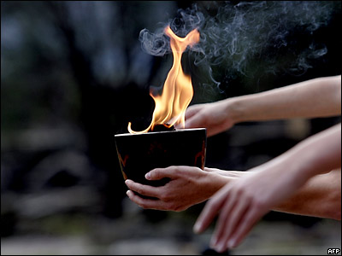
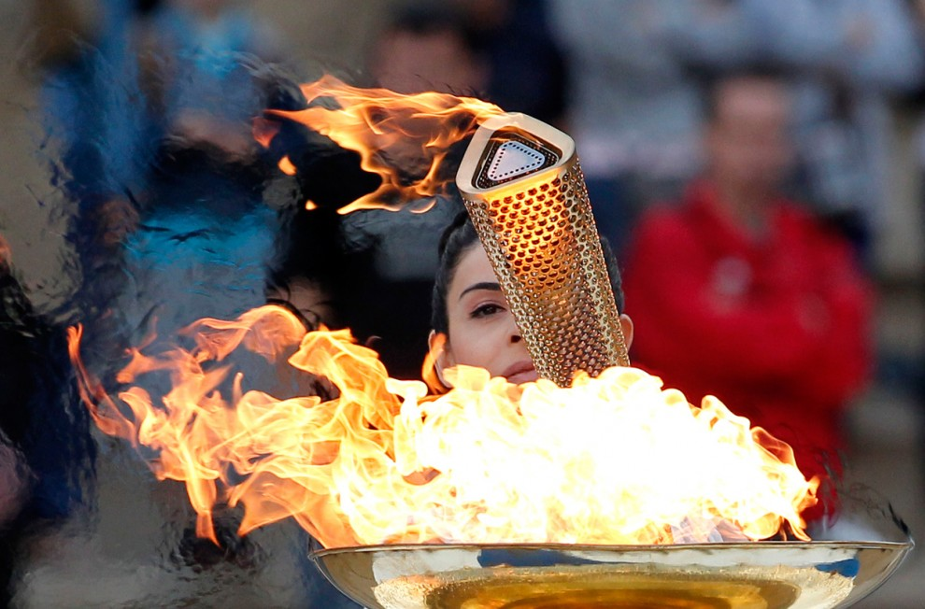
Олимпийский факел
Олимпи́йский ого́нь — один из символов Олимпийских игр. Его зажигают в городе проведения Игр во время их открытия, и он горит непрерывно до их окончания.
Обычно зажжение огня доверяют известному человеку, чаще всего, спортсмену, хотя бывают и исключения. Считается большой честью быть избранным для проведения этой церемонии.

Slide 21
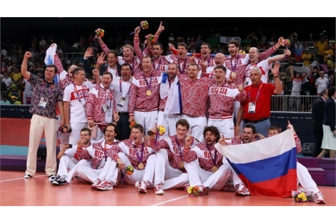
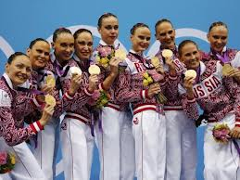
Кто такой «Олимпийский чемпион?»
Олимпийский чемпион — спортивный титул. Означает что спортсмен, обладатель данного звания, является победителем турнира, проводившегося в рамках Олимпиады

Slide 22
Олимпийские игры
Зимние Летние
с 1924 с 1896

Slide 23
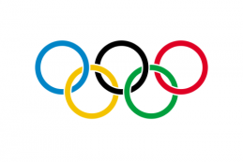
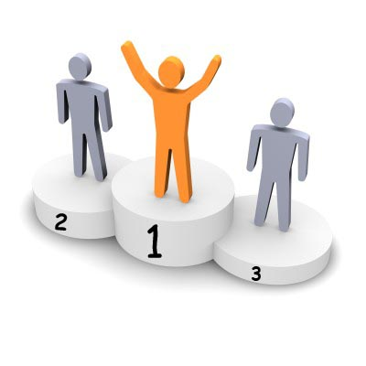

Slide 24
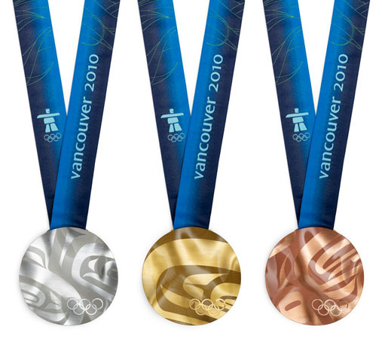
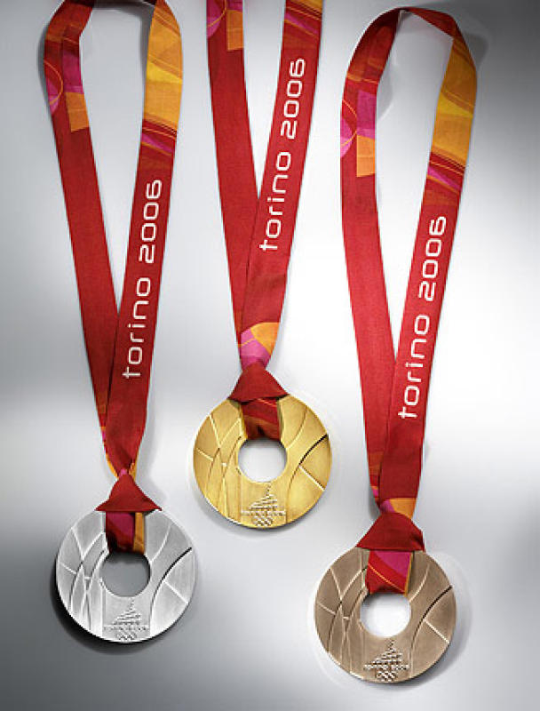
Олимпийские награды

Slide 25
ОЛИПМПИЙЦЫ

Slide 26
«Особые» чемпионы
Пааво Нурми – финский бегун выступал на VII,VIII и IX олимпийских играх и завоевал 9 золотых медалей.
Джесси Оуэнс (США) - четырёхкратный олимпийский чемпион (установил рекорд в прыжках в длину который продержался 20 лет).
Джон Вайсмюллер (США) - пятикратный олимпийский чемпион в плавании.
Фанни Бланкерс-Кун (Нидерланды) –четырёхкратный олимпийский чемпион лёгкая атлетика.
Ласло Папп (Венгрия) – трёхкратный олимпийский чемпион по боксу.

Slide 27
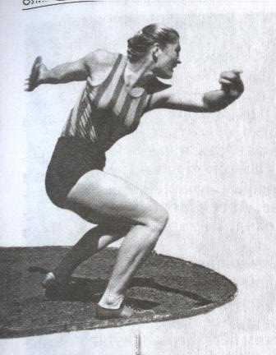
XV Игры - 1952 год
На Играх XV Олимпиады состоялся дебют советских спортсменов.
Впервые ОЧ в истории спорта СССР стала метательница диска
Нина Пономарёва
(Ромашкова).
С тех пор олимпийцы
СССР в течении почти
40 лет входили
в число лидеров
в олимпийском спорте.

Slide 28
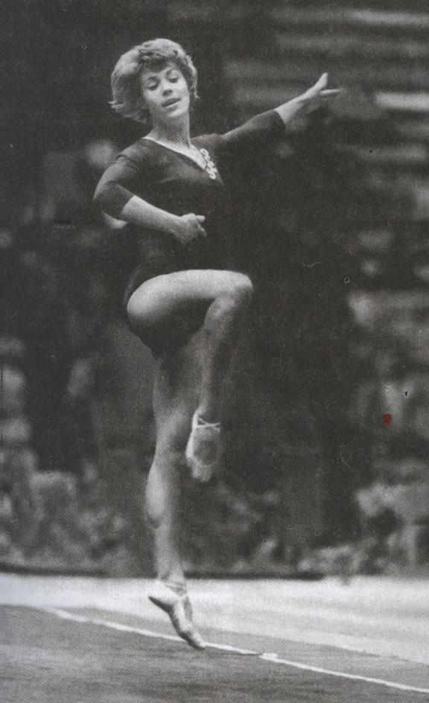
Мельбурн – 1956 год
Рекордсменкой Игр по числу завоёванных золотых наград стала гимнастка
Лариса Латынина –
обладательница
восемнадцати
олимпийских
наград.

Slide 29
Москва – 1980 год
Главный центр Игр XXII Олимпиады был, в Москве.
Приняло участие 5283 участника из 80 стран.
Разыграно 203 комплекта наград.
Первое место стала наша команда: 80 золотых, 69 серебряных, 46 бронзовых медалей.
Среди спортсменов по числу медалей стал наш гимнаст Александр Дитятин, выигравший 3 золотые, 4 серебряные и 1 бронзовую награды.

Slide 30
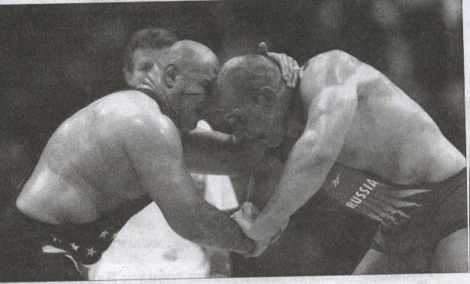
Олимпийские игры 1988, 1992, 1994,1998, 2002, 2006 годы
Александр Карелин – трёхкратный олимпийский чемпион (греко-римская борьба).
Владимир Артемов – четырёхкратный олимпийский чемпион (спортивная гимнастика).

Slide 31
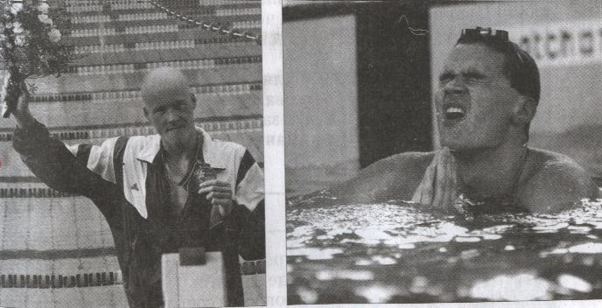
Евгений Садовый – трёхкратный олимпийский чемпион (плавание).
Александр Попов – четырёхкратный олимпийский чемпион (плавание).
Станислав Поздняков -четырёхкратный олимпийский чемпион(фехтование).

Slide 32
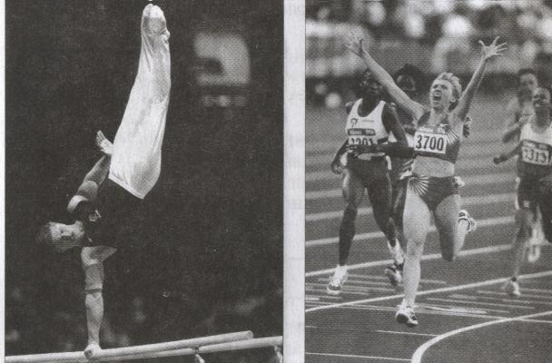
Алексей Немов - четырёхкратный олимпийский чемпион(спортивная гимнастика).
Светлана Мастеркова – двукратная олимпийская чемпионка (лёгкая атлетика).

Slide 33
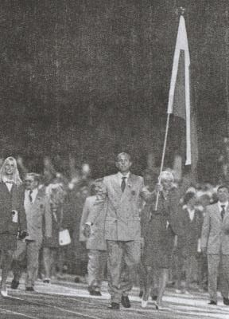
Андрей Лавров -
трёхкратный Олимпийский чемпион (гандбол).

Slide 34
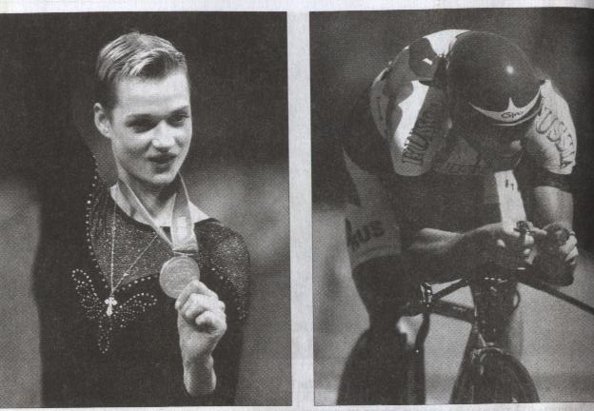
Светлана Хоркина – олимпийская чемпионка по гимнастике.
Вячеслав Екимов – двукратный Олимпийский чемпион по велоспорту.

Slide 35
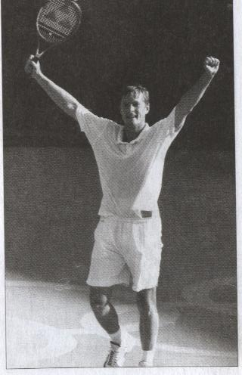
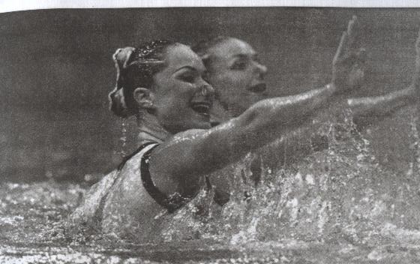
Евгений Кафельников -
олимпийский чемпион
по теннису.
Ольга Брусникина и
Мария Киселёва –
двукратные олимпийские
Чемпионы (синхронное плавание).

Slide 36
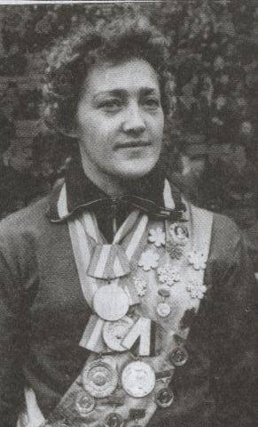
Зимние игры 1956 – 2006 годы
Любовь Баранова (Козырева) - завоевавшая первую в истории олимпийское золото советского спорта (лыжный спорт).

Slide 37
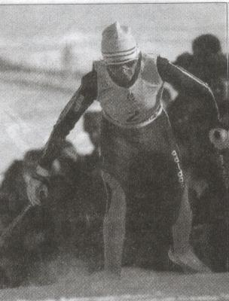
Раиса Сметанина – завоевавшая на 4-х олимпийских играх 3-золотые, 5 серебряных и 1 бронзовую медали (лыжный спорт).

Slide 38
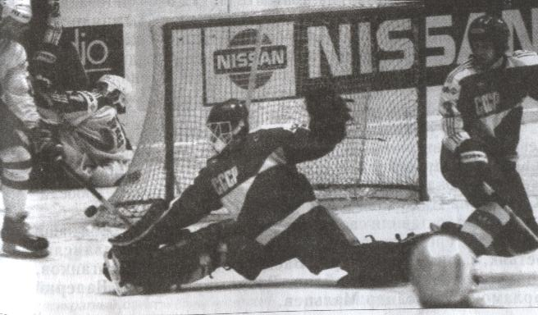
Владислав Третьяк – вратарь сборной команды СССР, трёхкратный олимпийский чемпион

Slide 39
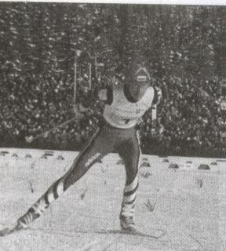
Любовь Егорова – шестикратная олимпийская чемпионка (лыжный спорт).

Slide 40
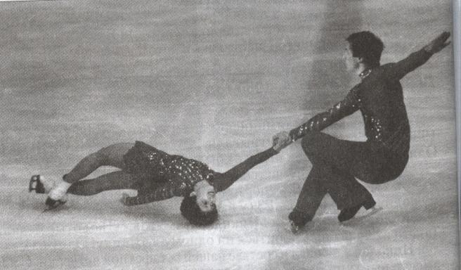
Ирина Роднина и Александр Зайцев – двукратные олимпийские чемпионы
(фигурное катание).

Slide 41
Евгений Гришин - четырехкратный олимпийский чемпион (коньки).
Лидия Скобликова – шестикратная олимпийская чемпионка (коньки).
Клавдия Боярских - трёхкратная олимпийская чемпионка (лыжный спорт).
Александр Тихонов – четырёхкратный олимпийский чемпион (лыжный спорт).

Slide 42
Николай Земятов – четырехкратный олимпийский чемпион (лыжный спорт).
Анфиса Резцова - трёхкратная олимпийская чемпионка (лыжный спорт).
Лариса Лазутина - пятикратная олимпийская чемпионка (лыжный спорт).
Екатерина Гордеева и Сергей Гринько - двукратные олимпийские чемпионы (фигурное катание).
Оксана Грищук и Евгений Платов - двукратные олимпийские чемпионы (фигурное катание).
Оксана Казакова и Артур Дмитриев - двукратные олимпийские чемпионы (фигурное катание).

Slide 43
Олимпийское движение принципы, традиции, правила
Конституция олимпийского сообщества
Современная Хартия, принята в 1991 году, открывается Основополагающими принципами, за которыми следуют пять разделов

Slide 44
Первый посвящен основным принципам организации, участникам. Олимпийским символам, эмблемам, флагу, олимпийскому огню.
Второй – порядке работы, правах и обязанностях.
Третий – о международных спортивных организациях по видам спорта.
Четвёртый – посвящен национальным олимпийским комитетам.
Пятый – о самих Олимпийских играх порядке проведения.

Slide 45
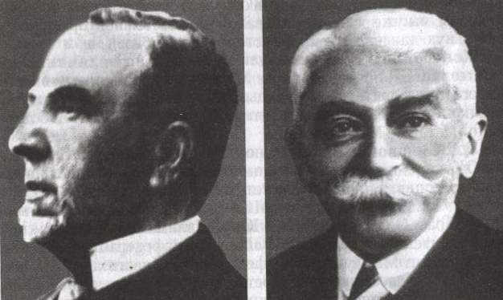
ВОСЕМЬ ПРЕЗИДЕНТОВ МОК
Деметриус Викелас и Пьер де Кубертен

Slide 46
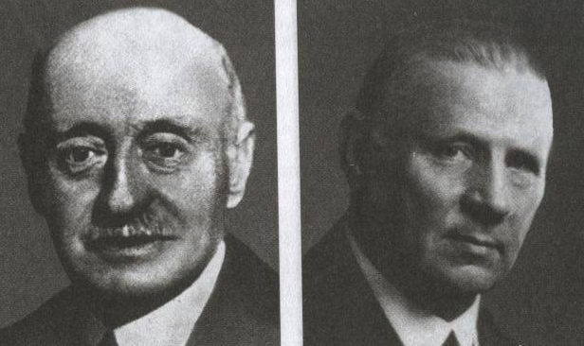
Анри де Байе–Латур и Зигфрид Эдстрем

Slide 47
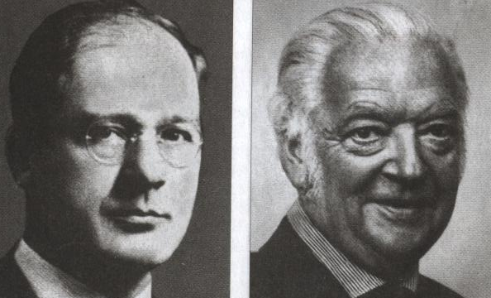
Эвери Брендедж и Майкл Килланин

Slide 48
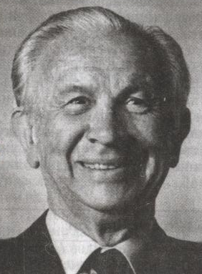
Хуан Антонио Самаранч –
пробыл президентом МОК 21 год

Slide 49
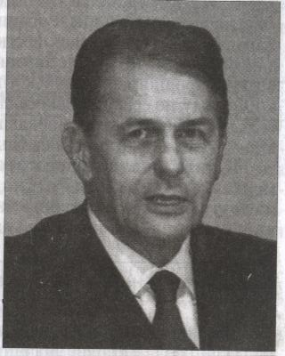
Президентом МОК с 16 июля 2001 года является известный бельгийский врач и спортивный деятель Жак Рогг.

Slide 50
Международный олимпийский комитет
Штаб – квартира МОК расположена в швейцарском городе ЛОЗАННА.
Задача МОК – руководить олимпийским движением.

Slide 51
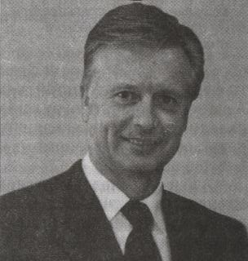
Президент Российского Олимпийского комитета Л.В. Тягачёв.

Slide 52
Подлинно всемирное движение
Олимпийское движение заявляет:
«Никакой дискриминации в спорте – ни политической, ни религиозной, ни расовой».
А это значит, что все спортсмены равны, у всех равные условия для соревнования, для победы

Slide 53
Олимпизм, культура, искусство
Чтобы победить, необходимо ещё оказаться умным, умелым, интересным и духовно развитым человеком.

Slide 54
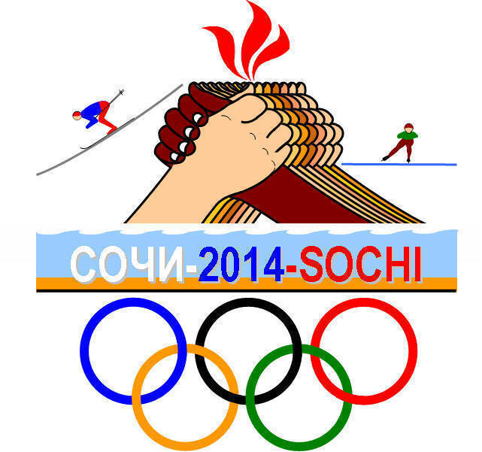
Россия, вперёд!

